Slide 1
Σχολικές Επιτροπές. Χάραξη εκπαιδευτικής και καλές πρακτικές.
Το παράδειγμα της Σχολικής Επιτροπής Δήμου κεντρικής Κέρκυρας

Slide 2
Τι είναι Σχολική Επιτροπή
Σκοπός της Σχολικής Επιτροπής Δευτεροβάθμιας Εκπαίδευσης είναι
η διαχείριση των πιστώσεων που της διατίθενται για την κάλυψη των δαπανών λειτουργίας των αντίστοιχων σχολείων (θέρμανσης, φωτισμού, ύδρευσης, τηλεφώνου, αποχέτευσης, αγοράς αναλώσιμων υλικών κλπ),
η εκτέλεση έργων για την επισκευή και συντήρηση των αντίστοιχων σχολείων και του κάθε είδους εξοπλισμού τους,
η εισήγηση προς τις αντίστοιχες διευθύνσεις Δευτεροβάθμιας Εκπαίδευσης για τον εφοδιασμό από την Οργανισμό Σχολικών κτιρίων των αντίστοιχων σχολείων με έπιπλα και εξοπλιστικά είδη και από το Υπουργείο Εθνικής Παιδείας και Θρησκευμάτων με βιβλία για τις αντίστοιχες σχολικές βιβλιοθήκες,
η διαχείριση των εσόδων από την ενδεχόμενη εκμετάλλευση των σχολικών κυλικείων, καθώς και
η λήψη κάθε άλλου μέτρου που κρίνεται αναγκαίο για τη στήριξη της διοικητικής λειτουργίας των σχολικών μονάδων ή αρμοδιοτήτων που δίνονται κάθε φορά από διάταξη νόμου.

Slide 3
Η Επιτροπή
Είναι ΝΠΔΔ
Συγκροτείται από τον εκάστοτε Δήμο
Απαρτίζεται από 5-15 μέλη
Γνωμοδοτεί προς την ΔΕΠ (Δημοτική Επιτροπή Παιδείας)
Συνεδριάζει τουλάχιστον μία φορά το μήνα
Χρηματοδοτείται μέσω του Δήμου από το Υπουργείο Εσωτερικών
Διαθέτει γραμματειακή υποστήριξη ενός ατόμου

Slide 4
Η κατάσταση έως το 2020 (όχι για σύγκριση)
Η επιτροπή είχε ουσιαστικά τον ρόλο της κατανομής των δόσεων στα σχολεία
Απρόσωπη σχέση επιτροπής σχολείου και επιτροπής κυλικείου
Καμία διασφάλιση των συμφερόντων της επιτροπής και κατ’ επέκταση των σχολείων (περιπτώσεις οφειλών κυλικείων)
Τα σχολεία μάζευαν λεφτά χωρίς να κάνουν έργα υποδομών στο σχολείο τους με σκοπό να αφήσουν «ταμείο» στους επόμενους διευθυντές

Slide 5
2020-2023 – Τρέχουσα θητεία
Ορισμός, προγραμματισμός και υλοποίηση στόχων
Αναβάθμιση των σχολείων στον ηλεκτρονικό εξοπλισμό
Εξοικονόμηση ενέργειας με τοποθέτηση λαμπτήρων Led
Εξοικονόμηση πόρων με εκτέλεση διαγωνισμών για μαζικές προμήθειες υλικών/αγαθών (πχ χαρτί Α4)
Ανάθεση οικονομικού ελέγχου σε εξωτερικό λογιστή
Χρήση πληροφοριακών συστημάτων για την αποτύπωση και έλεγχο των οικονομικών συναλλαγών
Προμήθεια Αθλητικού Εξοπλισμού
Αναβάθμιση αύλειων χώρων
Μέριμνα για την υγεία και την ασφάλεια (Απινιδωτές, φαρμακεία και εκπαίδευση καθηγητών)
Καταστατικό παραχώρησης σχολικών χώρων – κανονισμός διάθεσης χώρων
Χρηματοδότηση θεατρικών και μουσικών παραστάσεων

Slide 6
Τεχνολογική αναβάθμιση

Slide 7
Εξοικονόμηση ενέργειας με τοποθέτηση λαμπτήρων Led

Slide 8
Προμήθεια Αθλητικού Εξοπλισμού

Slide 9
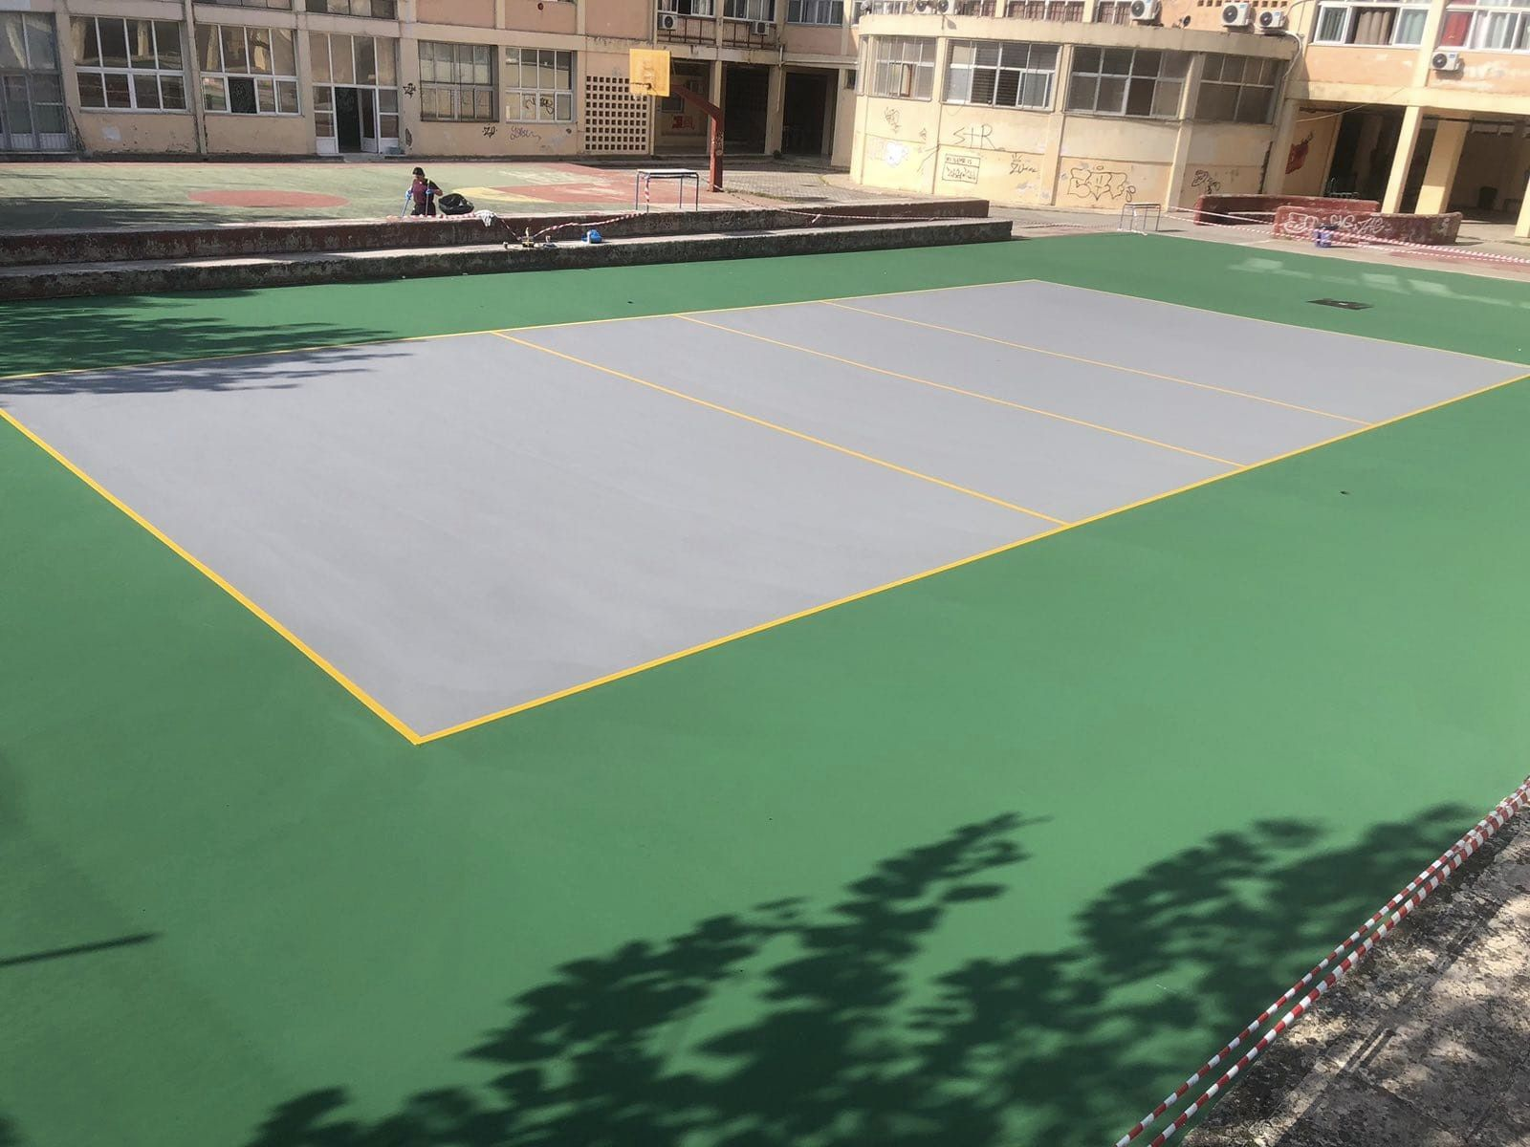
Αναβάθμιση αύλειων χώρων

Slide 10
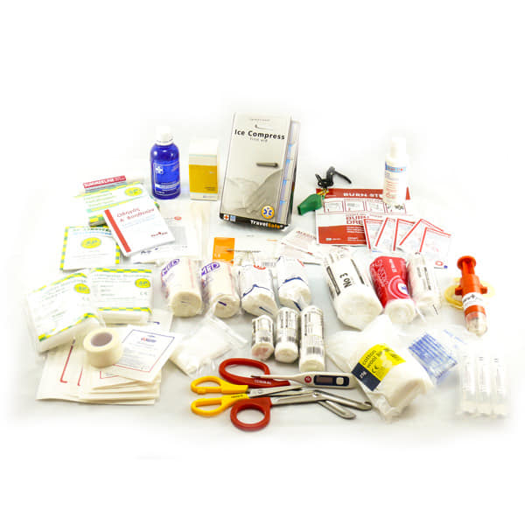
Μέριμνα για την υγεία και την ασφάλεια (Απινιδωτές, φαρμακεία και εκπαίδευση καθηγητών)

Slide 11
Χρηματοδότηση θεατρικών και μουσικών παραστάσεων

Slide 12
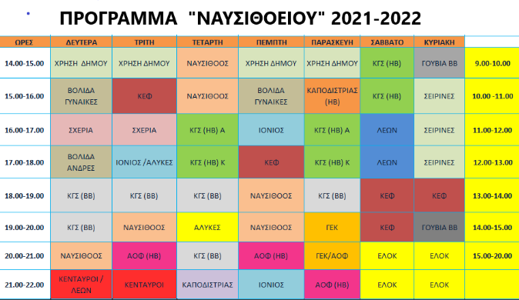
Καταστατικό παραχώρησης σχολικών χώρων – κανονισμός διάθεσης χώρων

Slide 13
Εξωστρέφεια
Επισκέψεις από Σεπτέμβριο έως και Οκτώβριο σε κάθε σχολική μονάδα και συζήτηση με τους Διευθυντές για ζητήματα των σχολείων τους
Συναντήσεις με τα 15μελή όλων των σχολείων
Κάλεσμα σε συζήτηση στην κεντρική Ένωση Γονέων και Κηδεμόνων και στην ΕΛΜΕ
Προβολή δράσεων μέσω κοινωνικών δικτύων και δελτίων τύπου του Δήμου

Slide 14
Συναντήσεις με τα 15μελή όλων των σχολείων

Slide 15
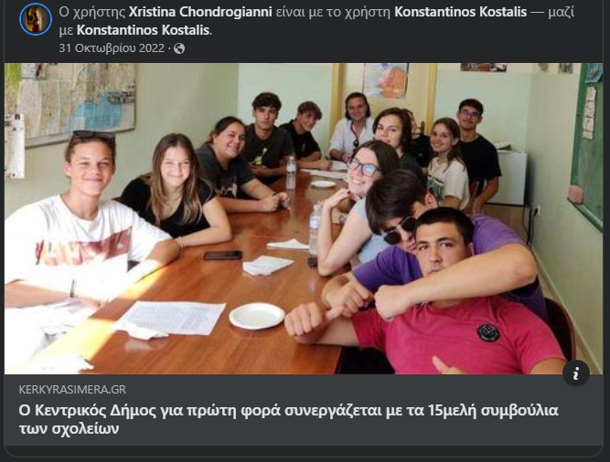
Συναντήσεις με τα 15μελή όλων των σχολείων

Slide 16
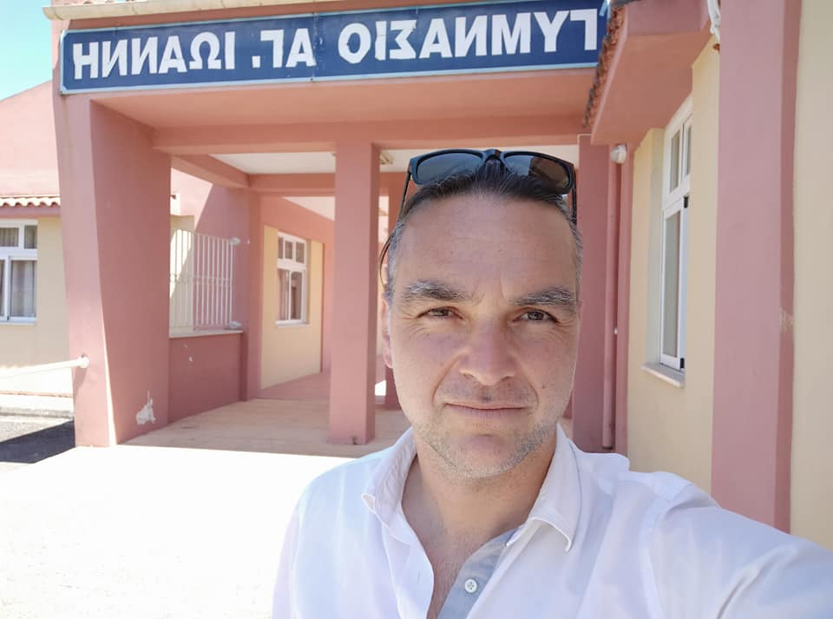
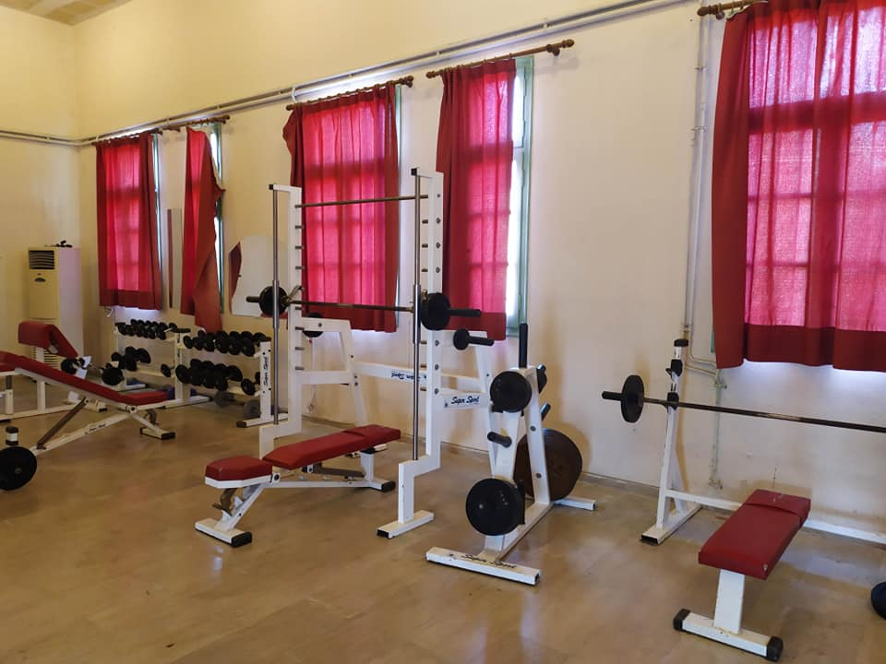
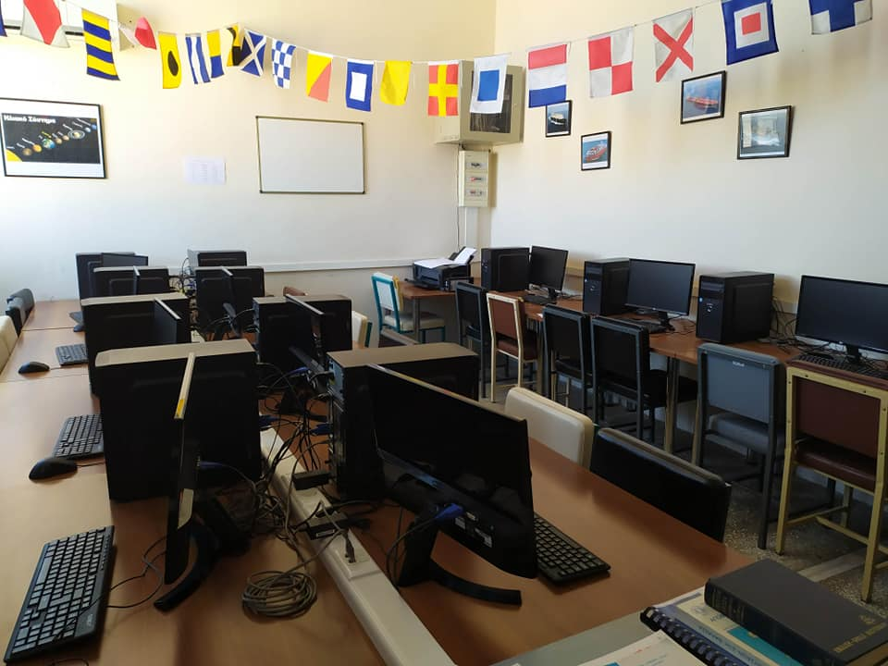
Επισκέψεις από Σεπτέμβριο έως και Οκτώβριο σε κάθε σχολική μονάδα και συζήτηση με τους Διευθυντές για ζητήματα των σχολείων τους

Slide 17
Τα οικονομικά – Το παράδειγμα της Κέρκυρας
Χρηματοδότηση σχολείων:
Από το Υπουργείο Εσωτερικών
Κατάθεση Στον Δήμο
Συζήτηση στην ΔΕΠ για τα ποσοστά Πρωτοβάθμιας και Δευτεροβάθμιας (ανά έτος ή διετία)
Αφαίρεση ποσού για Τροχονόμους
Προώθηση πρότασης χρηματοδότησης στο Δημοτικό Συμβούλιο
Γραφειοκρατική διαδικασία απόδοσης χρημάτων
Από τον Δήμο
Δυνατότητα απόδοσης του 1,5% του Ετήσιου τακτικού Προϋπολογισμού του Δήμου
Επιπλέον πόροι:
Δωρεές (ιδιώτες, σε χρήματα ή εξοπλισμό)
Διαχείριση παγίων (Διάθεση αιθουσών, γηπέδων και κλειστού)
Κυλικεία

Slide 18
Τα οικονομικά της Σχολικής Επιτροπής Δευτεροβάθμιας Εκπαίδευσης Δήμου κεντρικής Κέρκυρας
Συνολικό ποσό δόσης:
Περίπου 230.000€
Σύνολο Δόσεων έτους:
4
Ποσοστά Α/θμιας και Β/θμιας
Α/θμια: 55%
Β/θμια: 45%
Για την Δευτεροβάθμια:
Κάθε δόση περίπου 93.000€
Επιπλέον 28.000€ για πετρέλαιο
Κατανομή στα σχολεία βάσει excel αρχείου που δημιουργήσαμε βάσει του αντίστοιχου ΦΕΚ
40% τμήματα
40% μαθητές
20% Υπόλοιπα (παλαιότητα κτιρίου, μέγεθος κτιρίου, ιδιωτικό ή μη, βιβλιοθήκη, πολλαπλών χρήσεων αίθουσα κ.α.)

Slide 19
Υποχρεώσεις Επιτροπής
Κάλυψη λειτουργικών δαπανών
Κάλυψη Έκτακτων, μικρής κλίμακας παρεμβάσεων έως και 5.900€ ετησίων ανά σχολείο
Διευκόλυνση Διευθυντών Σχολείων
Χάραξη πολιτικής
Κυλικεία

Slide 20
Λειτουργικές ανάγκες
Διαγωνισμός Δομημένης Καλωδίωσης
Διαγωνισμός χαρτιού
Διαγωνισμός Βιντεοπροβολέων
Διαγωνισμός Η/Υ και ηχείων για αίθουσες διδασκαλίας
Διαγωνισμός Απινιδωτών
Φαρμακείο σε κάθε σχολείο
Αθλητικός εξοπλισμός σε κάθε σχολείο
Πετρέλαιο
Διαγωνισμός για λαμπτήρες εξοικονόμησης
13.500€ για τις ειδικότητες των ΕΠΑΛ (ξεχωριστά από την χρηματοδότηση Ε.Κ.)
10.000€ για την συντήρηση οργάνων στο Μουσικό (ξεχωριστά από την κανονική χρηματοδότηση)
Χρηματοδότηση των σχολείων για τις λειτουργικές ανάγκες όπως καθαριότητα, γραφική ύλη αλλά και μικρής κλίμακας επισκευές

Slide 21
Έκτακτες, μικρής Κλίμακας Επισκευές
Επιχορήγηση ποσών άνω των 120.000€ την τελευταία τριετία για εργασίες
Πιέσεις και Παρεμβάσεις σε Τεχνική Υπηρεσία και Καθημερινότητα για βελτιώσεις στα σχολεία
Αγορά υλικών και εξασφάλιση εργασίας από τους εργάτες του Δήμου
Προσοχή: Τα παραπάνω, είναι ευθύνη του Δήμου. Πολλές φορές όμως η γραφειοκρατία και η έλλειψη πόρων και προτεραιοτήτων μας οδηγούν σε συγκεκριμένες παρεμβάσεις και μόνο με έγγραφο του Δήμου περί αδυναμίας πραγματοποίησης του έργου

Slide 22
Διευθυντές Σχολείων
Εκπαίδευση στο smanagement
Κάρτα συναλλαγών με την τράπεζα και απαγόρευση ανάληψης μετρητών
Συμφωνία με την τράπεζα για μηδενικές κρατήσεις σε συναλλαγές και πληρωμές
Κατ’ ιδίαν συναντήσεις με τους Διευθυντές όταν ζητηθεί για την λύση προβλημάτων
Ετήσια συνάντηση πριν την λήξη της χρονιάς για απολογισμό και κυρίως για χάραξη νέων στόχων

Slide 23
Χάραξη πολιτικής
Τα μέλη της επιτροπής χαράζουν πολιτικές για την βελτίωση της κατάστασης στα σχολεία:
Internet στις τάξεις (έργο άνω των 40.000€)
Βιντεοπροβολείς στις τάξεις (άνω των 50.000€)
Η/Υ, ηχεία και καλωδιώσεις (Άνω των 20.000€)
Απινιδωτές (περίπου 32.000€)
Γήπεδα Μπάσκετ (άνω των 24.000€)
Χαρτί Α4 (άνω των 10.000€)
Φαρμακείο (περίπου 2.500€)
Αθλητικό υλικό (Περίπου 2.800€)
Πόροι για αναλώσιμα στα ΕΠΑΛ
Πόροι για Μουσικό
Σφραγίδες στρογγυλή και πρωτόκολλο (για τα σχολεία)
Λαμπτήρες Οικονομίας για όλα τα σχολεία (αναβάθμιση) (άνω των 50.000€)

Slide 24
Κυλικεία
Χρέη κυλικείων 2020:
Περίπου 250.000€
Χρέη κυλικείων σήμερα
Περίπου 150.000€, από τα οποία είμαστε σε συνεννόηση για απόσπαση των 50.000€
Κυλικεία Δήμου κεντρικής Κέρκυρας:
14
Χρωστούσαν χρήματα το 2020:
Τα 10
Χρωστάνε σήμερα:
Τα 2 από τα οποία το ένα εξοφλεί έως και τον Αύγουστο.
Πως;
Όπλο στα χέρια μας οι Νομικοί (Δικηγόροι).
Με τον Δικηγόρο του Δήμου την 10ετία 2010-2020
Δεν εισπράχθηκε κανένα ποσό,
Δεν έγιναν προσφυγές και διεκδικήσεις
Δεν εισπράχθηκαν εγγυητικές παρά τις σχετικές αποφάσεις
Δεν καταγγέλθηκαν συμβάσεις
Δεν έφταιγε όμως ο Δικηγόρος
Η πρακτική μας; Τα δίναμε σε ιδιώτες δικηγόρους
Κόστος Δικηγόρων την τελευταία 3ετία
Περίπου 10.000€
Όφελος από τις ενέργειες των Δικηγόρων:
Περισσότερα από 100.000€
Τα ποσά αυτά δεν αποδόθηκαν στα σχολεία. Τα αξιοποιούμε όπως πιστεύουμε καλύτερα εμείς.

Slide 25
Κλείνοντας
Δεν χαρίζουμε λεφτά στα σχολεία:
Όποιο σχολείο έχει υπόλοιπο περισσότερα από 5.000€ ή
Συγκρότημα με περισσότερα από 8.000€ ή
Μεγάλο συγκρότημα (2 τέτοια έχουμε) με περισσότερα από 12.000€
Χάνουν την κατανομής Δόσης
Στόχος, η απορρόφηση πόρων και εξασφάλιση των απαραίτητων στα σχολεία
Στόχος η ενεργοποίηση των Διευθυντών να προβούν σε βελτιωτικά έργα, αξιοποιώντας τους πόρους
Αν κάποιο σχολείο αιτηθεί κάτι, το χρηματοδοτούμε συνήθως με το 50% (και όχι το 100%)
Σύμβαση με λογιστή υποχρεωτικά (πληρώσαμε περισσότερα από 8.000€ σε πρόστιμα προηγούμενων ετών)
Εάν το έργο χρειάζεται μελέτη, δεν το χρηματοδοτούμε έως ότου ο Διευθυντής μας προσκομίσει την μελέτη

Slide 26
Επιτροπή και Διευθυντής Εκπαίδευσης - Σύμβουλοι
Ο Διευθυντής Εκπαίδευσης εισπράττει από την Περιφέρεια όποιο ποσό. Πάντα όμως είμαστε δίπλα του
Χρειάζεται οι ανάγκες της ΔΔΕ να καλύπτονται αποκλειστικά από την Επιτροπή και όχι μέσω σχολείων
«Έχει Υποχρέωση» να βοηθήσει στην δική μας χάραξη πολιτικής, περιγράφοντας καλύτερα τις ανάγκες των σχολείων ευθύνης του(μας)
Ομοίως και οι Σύμβουλοι

Slide 27
Επιτροπή και Διευθυντής Εκπαίδευσης - Σύμβουλοι
Αν κρίνουν πως θα βοηθήσουν τους Εκπαιδευτικούς της ειδικότητάς τους με ένα εργαλείο/λογισμικό ή οτιδήποτε άλλο, μας καταθέτουν πρόταση με κοστολόγηση μονάδας και αριθμό τεμαχίων
Έχουμε δημιουργήσει Viber σύνδεση με τους Διευθυντές για πιο άμεση ενημέρωση αλλά και για ανταλλαγή καλών πρακτικών
Πρέπει οι Σύμβουλοι μεταξύ σας, οι Διευθυντές μεταξύ σας να έχετε παρόμοιους διαύλους επικοινωνίας ώστε άμεσα να μεταφέρετε μεταξύ σας μία καλή πρακτική, μία συμβουλή και στην συνέχεια να την εισηγηθείτε στην Σχολική Επιτροπή προς υλοποίηση
Είμαστε εδώ για να βελτιώσουμε τις συνθήκες εντός σχολείου, κυρίως παρέχοντας Εκπαιδευτικά Εφόδια. Αν συνεργαστούμε, τα αποτελέσματα θα είναι καλύτερα.

